Slide 1



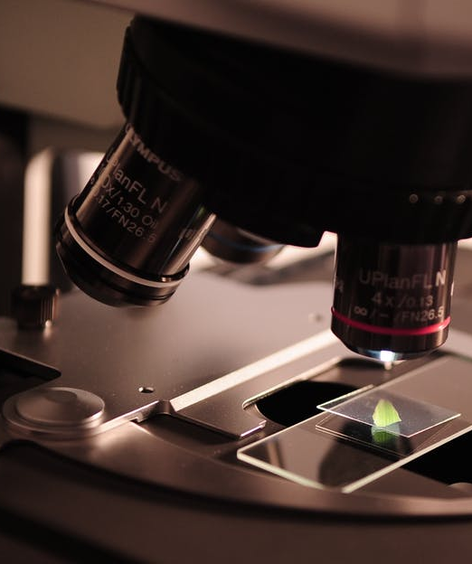
Strategická VaV infraštruktúra
Miroslav Balog
Slovenská akadémia vied

Slide 2
Východiská
Projekt | Plocha (m²)
UNIVERZITNÝ VEDECKÝ PARK „ CAMPUS MTF STU “ – CAMBO | 14 388,2
Univerzitný vedecký park STU Bratislava | 85 744,7
Univerzitný vedecký park TECHNICOM pre inovačné aplikácie s podporou znalostných technológií | 11 425,4
Univerzitný vedecký park Univerzity Komenského v Bratislave | 13 132,0
Vybudovanie výskumného centra „AgroBioTech“ | 6 674,7
Výskumné centrum Žilinskej univerzity | 1 740,3
Univerzitný vedecký park Žilinskej univerzity | 3 600,0
Medicínsky univerzitný vedecký park v Košiciach (MediPark, Košice | 6 186,9
Univerzitný vedecký park pre biomedicínu Bratislava | 18 553,0
Výskumné centrum progresívnych materiálov a technológií pre súčasné a budúce aplikácie „PROMATECH“ | 5 000,0
Cenrum aplikovaného výskumu nových materiálov a transferu technológií | 4 000,0
Martinské centrum pre biomedicínu (BioMed Martin) | 9 980,8
Centrum výskumu a vývoja imunologicky aktívnych látok | 4 860,0
Výskumné centrum ALLEGRO | 400,0

Slide 3







Východiská: realizátori

Slide 4
Východiská: vedecké parky
Univerzitný vedecký park je priestor v ktorom sú vytvorené podmienky:
1. na realizáciu aplikovaného výskumu,
2. uľahčujúce vznik nových firiem, ktoré sú schopné výsledky prenášať do praxe,
3. na podporu vzájomnej interakcie medzi firmami a pracoviskami univerzity, resp. SAV.
Univerzitný vedecký park:
sa zameriava na systematický rozvoj územia kľúčových vedeckých inštitúcií;
buduje viacúčelové výskumné budovy;
vytvára priestor pre akceleráciu ideí a inkubáciu inovatívnych firiem prostredníctvom realizácie aplikovaného výskumu;
disponuje veľmi kvalitným, efektívnym vedeckým manažmentom, ktorý vychádza z dobrých skúseností v renomovaných vedeckých parkoch a ktorý zabezpečí kvalitné riadenie a udržateľnosť univerzitného vedeckého parku;
nielen podporuje výskum a vývoj, ale aj poskytuje rozvojový impulz regiónu.

Slide 5
Východiská: výskumné centrá
Výskumné centrá zastrešili projekty:
špičkových laboratórií budovaných v konkrétnej vednej oblasti pre najlepšie výskumné inštitúcie;
ktoré majú za cieľ zvýšiť kvalitu a prestíž výskumu a vývoja v oblastiach relevantných pre spoločenskú a hospodársku prax;
ktoré disponujú veľmi kvalitným, efektívnym vedeckým manažmentom, ktorý vychádza z dobrých skúseností v renomovaných centrách a ktorý zabezpečí kvalitné riadenie a udržateľnosť výskumného centra;
ktoré podporia zlepšovanie prepájania domáceho a zahraničného výskumu a pomôžu slovenským inštitúciám aktívnejšie sa zapájať do výskumných aktivít a projektov v európskom výskumnom priestore.

Slide 6
Metodika hodnotenia
  Hodnotiace otázky:
  Aké boli dopady projektov veľkých výskumných infraštruktúr (VVI)?
Ako prispievajú VVI k rozvoju regionálnych sietí spolupráce medzi verejným a súkromným sektorom?
Za akých podmienok dokážu VVI vytvoriť modely udržateľného fungovania po roku 2020?
Aký je súčasný a možný príspevok VVI k ekonomickému rozvoju regiónov?
Metodika:
Dotazníkový prieskum s uzavretými otvorenými otázkami
Hĺbkové rozhovory

Slide 7
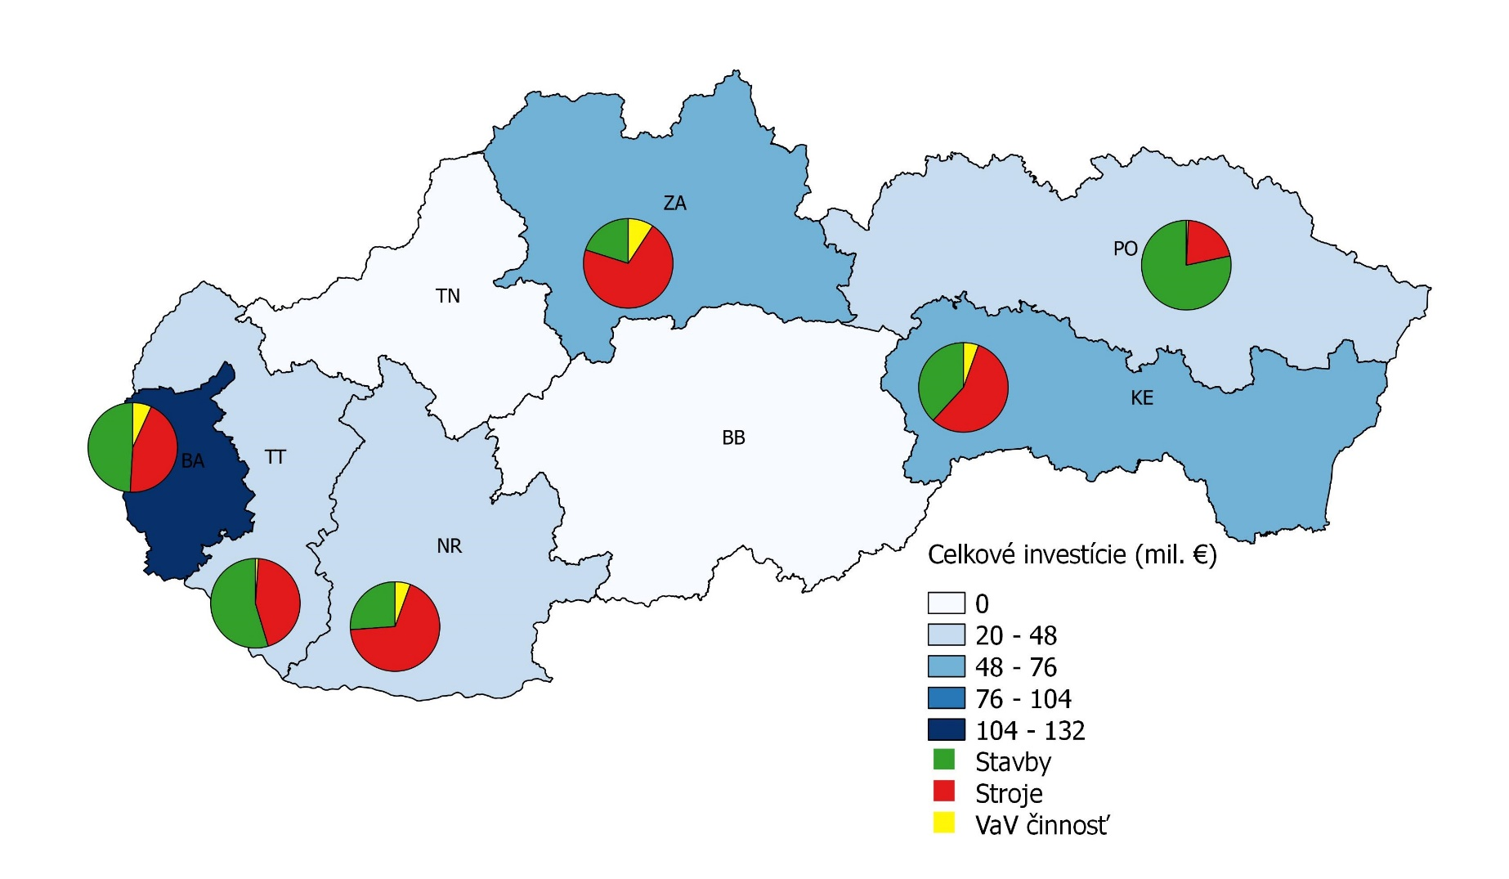
Hlavné zistenia: štruktúra investícií
Spolu: 394,48 mil. Eur

Slide 8
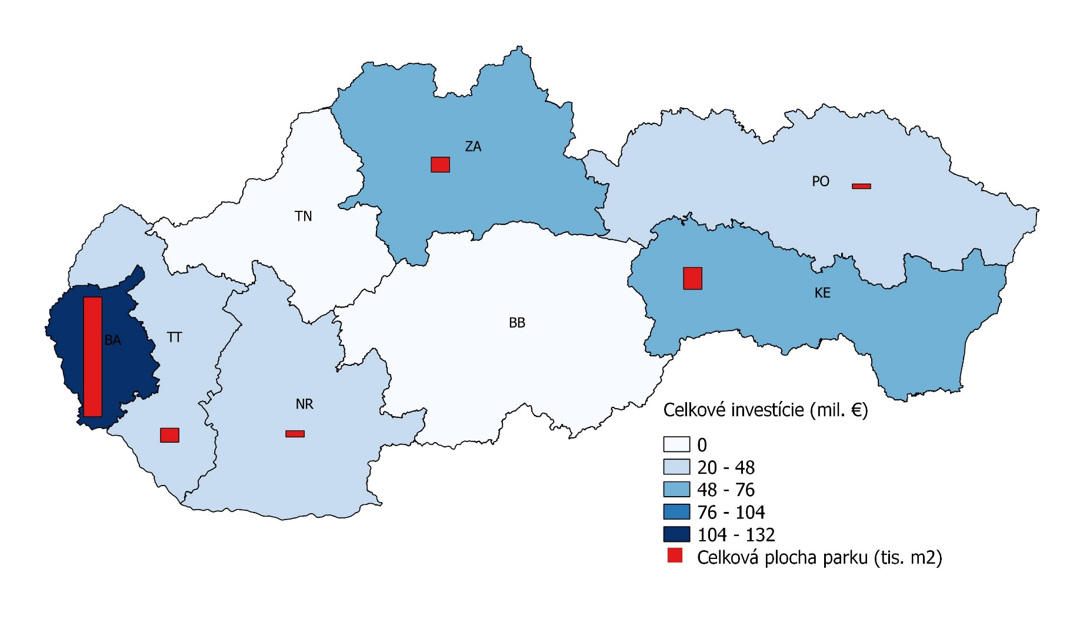
Hlavné zistenia: plocha
Spolu: 185 000 m²

Slide 9
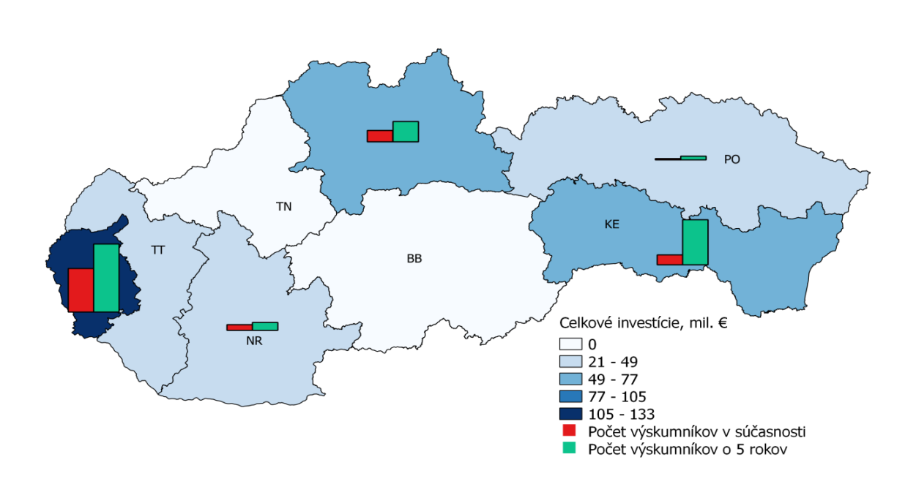
Hlavné zistenia: VaV pracovníci
850 výskumníci
530 ostatní

Slide 10
Hlavné zistenia: aktivity
Park/centrum | Dôležitosť aktivít
 | konzultácie | návštevy v podnikoch | VaV projekty s podnikmi | VaV so zakladateľom
CAMBO | malá | priemerná | priemerná | priemerná
Park STU | malá | malá | priemerná | veľká
ALLEGRO | priemerná | veľká | veľká | priemerná
Nové materiály a TT | veľká | veľká | veľmi veľká | veľká
Promatech | priemerná | priemerná | veľmi veľká | veľmi veľká
Technicom | priemerná | veľká | veľká | veľmi veľká
VC ZA | veľmi veľká | priemerná | veľká | veľmi veľká
Park ZA | veľká | veľká | veľká | priemerná
AgroBioTech | veľká | malá | priemerná | veľká
Imunologicky aktívne látky | priemerná | priemerná | veľká | priemerná
BIO SAV | malá | malá | priemerná | priemerná
UV UK | malá | malá | priemerná | veľká
MEDIPARK | žiadna | veľká | žiadna | žiadna
BioMed | žiadna | žiadna | malá | veľmi veľká

Slide 11
Hlavné zistenia: finančná udržateľnosť
Park/centrum | Vnímanie finančnej udržateľnosti
 | + 2 roky | + 5 rokov
CAMBO | priemerná | priemerná
Park STU | priemerná | priemerná
ALLEGRO | priemerná | priemerná
Nové materiály a TT | priemerná | priemerná
Promatech | priemerná | priemerná
Technicom | priemerná | priemerná
VC ZA | priemerná | zlá
Park ZA | priemerná | priemerná
AgroBioTech | priemerná | priemerná
Imunologicky aktívne látky | priemerná | priemerná
BIO SAV | zlá | zlá
UV UK | dobrá | dobrá
MEDIPARK | dobrá | dobrá
BioMed | priemerná | priemerná

Slide 12
Hlavné zistenia: služby
Služba | % VTP EÚ | % VTP v SR (plán)
Prenájom miestností na prevádzku podniku (laboratória/lab. zar.) | 58,1 | 50,0
Poskytnutie konferenčných miestností | 91,9 | 71,0
Poskytnutie zasadačky | 93,5 | 78,5
Plánovanie a organizovanie eventov | 59,7 | 71,4
Marketing a reklama | 56,4 | 50,0
Reštaurácia | 62,9 | 21,0
Športové zariadenia | 40,3 | 28,5
Škôlka pre zamestnane ženy | 27,4 | 7,0
Právne, účtovné a ekonomické služby | 62,9 | 50,0
Podnikateľské poradenstvo | 79,0 | 43,0
Poskytnutie / sprostredkovanie fondov rizikového kapitálu | 77,4 | 21,4
Poradenstvo pre práva duševného vlastníctva, patentový zástupca | 66,1 | 57,0
Poradenstvo v oblasti riadenia firmy | 41,9 | 42,8
Sieťovanie, hľadanie partnerov | 83,9 | 71,4
Tréning a kurzy | 61,3 | 64,2

Slide 13
Hlavné zistenia: medz. spolupráca
Park/centrum | Medzinárodná spolupráca
 | Užitočnosť spolupráce | Spolupráca s VaV organizáciami
CAMBO | veľká | zriedka
Park STU | veľká | vždy
ALLEGRO | veľká | zriedka
Nové materiály a TT | veľká | zriedka
Promatech | veľká | vždy
Technicom | veľká | často
VC ZA | veľmi veľká | vždy
Park ZA | veľká | zriedka
AgroBioTech | veľmi veľká | často
Imunologicky aktívne látky | veľká | zriedka
BIO SAV | veľmi veľká | vždy
UV UK | veľká | často
MEDIPARK | veľká | vždy
BioMed | veľká | vždy

Slide 14
Hlavné zistenia: publikačná výkonnosť
Projekt | WOS
VC „AgroBioTech“ | 153
UVP TECHNICOM pre inovačné aplikácie s podporou znalostných technológií | 143
UVP STU Bratislava | 116
Martinské centrum pre biomedicínu (BioMed Martin) | 111
VC Žilinskej univerzity | 80
UVP Univerzity Komenského v Bratislave | 79
UVP „CAMPUS MTF STU “ – CAMBO | 37
Medicínsky univerzitný vedecký park v Košiciach (MediPark, Košice | 35
UVP Žilinskej univerzity | 31
VC progresív. materiálov a technológií pre súčasné a budúce aplikácie „PROMATECH“ | 27
UVP pre biomedicínu Bratislava | 12
Centrum aplikovaného výskumu nových materiálov a transferu technológií | 10
VC ALLEGRO | 8
Centrum výskumu a vývoja imunologicky aktívnych látok | 0
Biomedicínskeho centra SAV bolo publikovaných väčšie množstvo výstupov a to v rokoch 2016 a 2017 spolu 530 publikácií vo WOS, z toho 41,7% (221) je v časopisoch zaradených do prvého kvadarantu Q1 (t.j. časopisy patriace medzi 25% najkvalitnejších v danej oblasti

Slide 15
Hlavné zistenia: špecializácia
Park/centrum
 | Dopravné prostriedky | Priemysel pre 21. storočie | Digitálne Slovensko a KKP | Zdravie a technológie | Potraviny a ŽP
CAMBO | x | x | x |  | x
Park STU | x | x | x | x | x
ALLEGRO | x | x
Nové mat. a TT | x | x
Promatech | x | x |  | x | x
Technicom | x | x | x | x | x
VC ZA | x | x
Park ZA | x | x | x
AgroBioTech |  |  |  | x | x
Imun. látky |  |  |  | x
BIO SAV |  |  |  | x
UV UK |  |  |  | x
MEDIPARK |  |  | x | x
BioMed |  |  |  | x

Slide 16
Hlavné zistenia: citáty
„Vďaka novým technológiám sme sa stali technologicky rovnocennými partnermi západných krajín“.
„Náš park je napriek tomu, že nemáme veľa vlastných výskumníkov značne využívaný ostatnými zamestnancami fakúlt univerzity. Technológie sú tak stále využívané a podporujeme VaV na univerzite“.
„Sme súčasťou univerzity a nie firma. Naše úlohy sú širšie, nie len zarábať peniaze“.
„Máme veľký potenciál. O naše znalosti a technológie je veľký záujem od rôznych firiem. Problém je, že nám nie je umožnená spolupráca s firmami a nie sú výzvy zo štrukturálnych fondov“.
„Firmy nevedia čo vieme robiť a nie sú pripravené na spoluprácu. Mnohé nerobia vývoj vlastných výrobkov“.
„Takáto spolupráca je obojstranne výhodná. Robíme výskum na prototypoch prístrojov, ktorý publikujeme v kvalitných karentovaných časopisoch“
„Nutne potrebujeme národnú Biobanku. Biobanku majú všetky rozvinuté krajiny a slúži všetkým“.

Slide 17
Odporúčania
Podpora fokusovaného technologického transferu v perspektívnych doménach
Ďalšia podpora nákupu technológií by mala podporiť VaV špecializáciu, pričom musí umožňovať spoluprácu parkov/centier s podnikateľskými subjektami. Je potrebné zvážiť nastavenie budúcej podpory budovania infraštruktúry tak, aby bolo možné generovať príjem. Je potrebné umožniť dobudovanie horizontálnych štruktúr naprieč/pre potreby viacerých parkov/centier (napr. Biobanka).
Po spracovaní komplexnej cost-benefit analýzy je možné zvažovať zapojenie niektorých technologicky unikátnych parkov/centier do ESFRI a pripraviť schémy vedeckej spolupráce zamerané na mobility pracovníkov na využitie veľkých infraštruktúr. Pre zefektívnenie realizácie projektov je potrebné upraviť transpozíciu európskej smernice tak, aby bolo možné verejné obstarávanie vo sfére VaV v špecifických prípadoch nerealizovať.
Podpora spolupráce s podnikmi a poskytovanie komplexných služieb
Je potrebné zabezpečiť, aby podpora neobmedzovala, ale naopak stimulovala spoluprácu s podnikmi. Z tohto dôvodu je nevyhnutné vhodne nastaviť intenzitu pomoci, ktorá umožní a stimuluje takúto spoluprácu. Podpora aplikovaného výskumu a experimentálneho vývoja parkov/centier by mala predstavovať majoritnú zložku podporovaných projektov. Podpora by mala umožniť realizovať aj následné štádiá, ako sú napr. pilotné testovanie, príp. klinické testy.

Slide 18
Odporúčania
Pravidelné a predvídateľné vyhlasovanie výziev
Prieskum ukázal na potrebu vyhlasovania pravidelných predvídateľných výziev s dostatočnou alokáciou. Takýto prístup umožní parkom/centrám systematicky plánovať svoju činnosť a strategický rozvoj. V tomto kontexte je potrebné podporovať tvorbu komplexných rozvojových stratégií parkov/centier, ktorých realizácia by mala byť pravidelne hodnotená. Projekty by mali zohľadňovať dlhodobé očakávania a potreby trhových subjektov a/alebo prispievať k riešeniu vybraných závažných celospoločenských problémov, ako sú napr. civilizačné ochorenia. Pre maximalizáciu efektov biomedicínsky orientovaných parkov/centier je nevyhnutné vytvoriť systémové podmienky v oblasti biomedicínskeho výskumu (napr. podporiť spoluprácu s klinikami).
Podpora zvyšovania VVI excelentnosti
Je nevyhnutné podporovať realizáciu projektov zvyšujúcich znalostnú bázu vo vybraných perspektívnych technologických doménach. Podporné mechanizmy by mali stimulovať aj vyššie zapájanie parkov/centier do medzinárodných programov ako je Horizont, ale aj nadväzovanie medzinárodnej spolupráce.

Slide 19
Odporúčania
Podpora činnosti centier transferu technológií a inkubátorov
Podpora by mala zabezpečiť jednak základnú funkčnosť, ale aj schopnosť poskytovať (nie len) štandardné služby v prospech rozvoja start-up a spin-off firiem. Okrem toho je nevyhnutné zabezpečiť rozvoj ľudských zdrojov a zdieľanie skúseností a aplikovaných prístupov v zahraničí. Špeciálna pozornosť by sa mala venovať tvorbe nástrojov prepájajúcich parky/centrá a podniky, ale aj zefektívnenie komunikácie parkov/centier smerom k potenciálnym partnerom (napr. dobudovanie webových sídiel, zintenzívenie otvorenej koordinovanej komunikácie UVP/VC smerom navonok).
Podpora procesov špecializácie
Cieľom opatrenia je objektívnym spôsobom navrhnúť smery ďalšej prioritizácie prostredníctvom využitia metód participatívneho rozhodovania a modifikovaného prístupu Technology Foresight, ktoré by umožnili detailnejšie identifikovať perspektívne technologické oblasti, v ktorých je potrebné doplniť chýbajúcu infraštruktúru využiteľnú pre potreby rozvoja ekonomiky a/alebo riešenia závažných celospoločenských problémov.

